Slide 1
BÀI 9. LỰA CHỌN VÀ HÀNH ĐỘNG
Văn bản 2. VĂN TẾ NGHĨA SĨ CẦN GIUỘC
Nguyễn Đình Chiểu

Slide 2
KHỞI ĐỘNG
Trò chơi: Theo dòng lịch sử
Câu 1. Đại biểu cuối cùng của văn học trung đại Việt Nam chuyên viết về đề tài thi cử?
Đáp án: Trần Tế Xương
Câu 2. Ai là tác giả của câu thơ:
“Năm canh máu chảy đêm hè vắng
Sáu khắc hồn tan bóng nguyệt mờ
Có phải tiếc xuân mà đứng gọi
Hay là nhớ nước vẫn nằm mơ”
Đáp án: Nguyễn Khuyến

Slide 3
Câu 3. Nhà nho có nhân cách thanh cao gắn với cuộc khởi nghĩa nông dân Mỹ Lương?
Đáp án: Cao Bá Quát
Câu 4. Năm nào Nguyễn Anh lên ngôi vua?
Đáp án: 1802
Câu 5. Thực dân Pháp xâm lược Việt Nam vào năm nào?
Đáp án: 1858

Slide 4
Câu 6. Năm hoặc Tên hiệp ước đầu tiên của Việt Nam với Pháp mở đầu cho cuốn “Vong quốc sử Việt Nam” nhượng 3 tỉnh Nam Kỳ (Biên Hòa, Gia Định, Định Tường) cho Pháp?
Đáp án: Hiệp ước Nhâm Tuất 1862
Câu 7. Tên nhà thơ ở đất Gia Định gắn với phong trào yêu nước và tinh thần khởi nghĩa của những phong trào nông dân cuối thế kỳ XIX, tác giả cuốn Truyện Lục Vân Tiên?
Đáp án: Nguyễn Đình Chiểu.

Slide 5
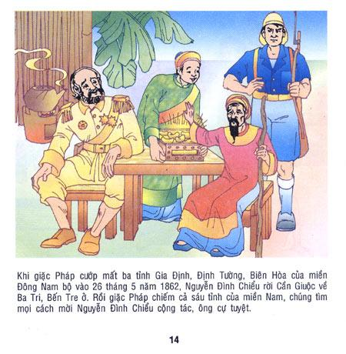

Slide 6
HÌNH THÀNH KIẾN THỨC
I. ĐỌC HIỂU KHÁI QUÁT

Slide 7
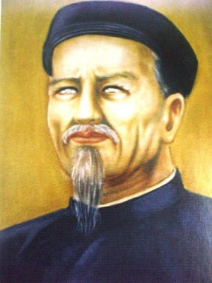
1. Tác giả Nguyễn Đình Chiểu
a
Cuộc đời
b
Sự nghiệp thơ văn
C
Nội dung sáng tác
d
Nghệ thuật

Slide 8
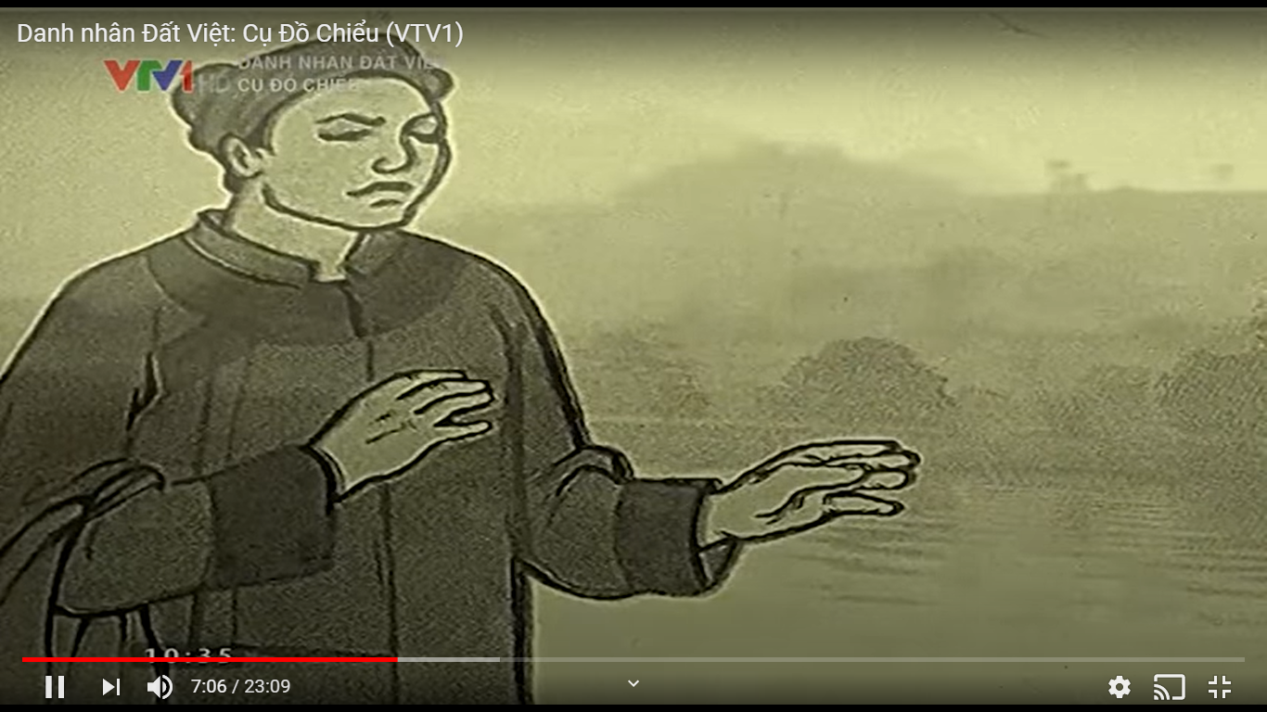
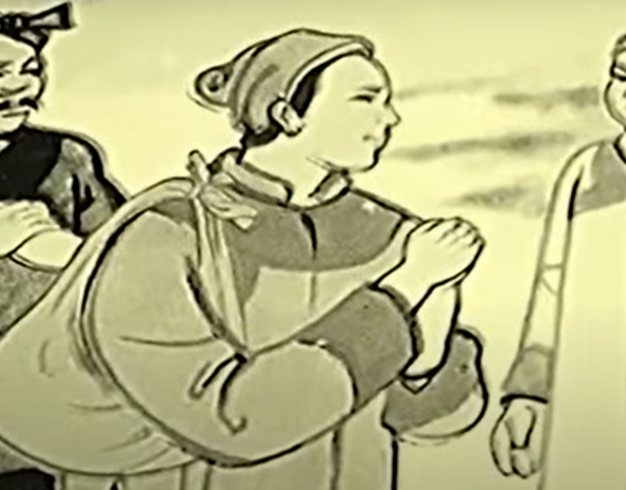
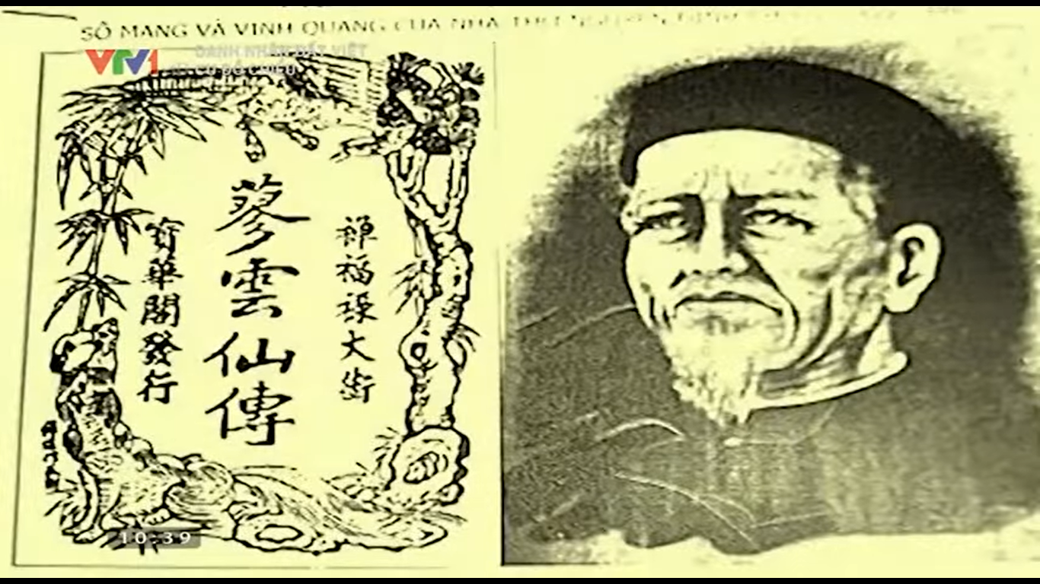
Ông bị mù. Khi về quê, ông mở trường dạy học, bốc thuốc chữa bệnh và sang tác thơ
Ông đỗ tú tài tại trường thi Gia Định
1822
1846
Mình gieo xuống đất vật vờ hồn hoa
Hai hàng nước mắt nhỏ sa
Trời Nam đất Bắc xót xa đoạn trường
Anh em ai nấy đều thương
Trời ơi! Sao nỡ lấp đường công danh
1843
1849
Ông sinh tại huyện Bình Dương, tỉnh Gia Định
Ông ra Huế học, sắp thi thì nghe tin mẹ mất, phải về quê chịu tang mẹ

Slide 9
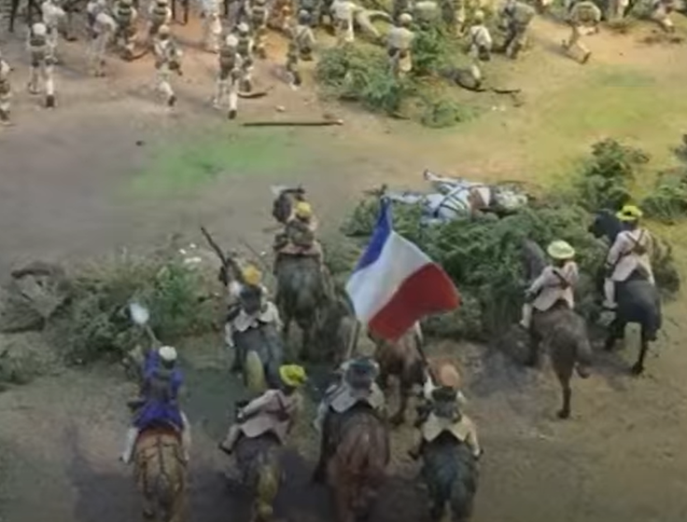
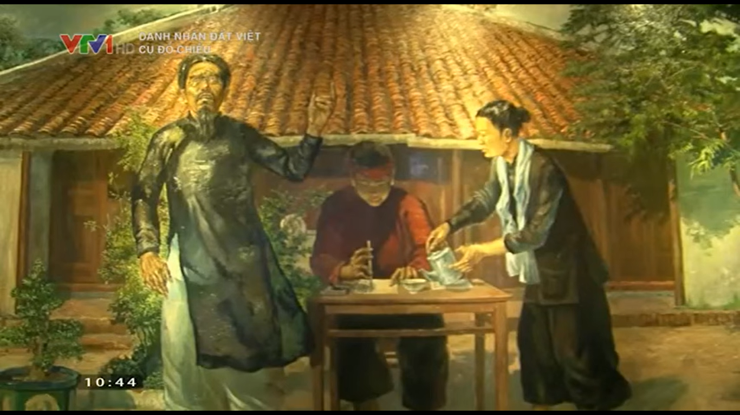
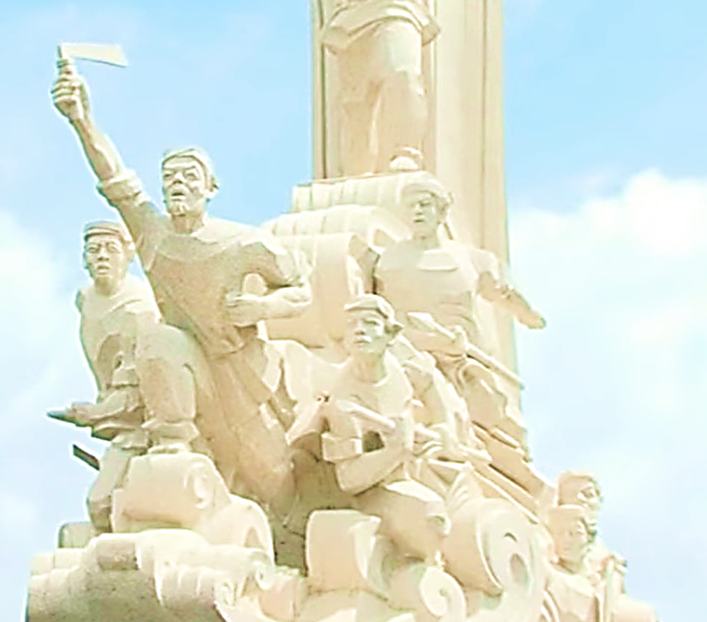
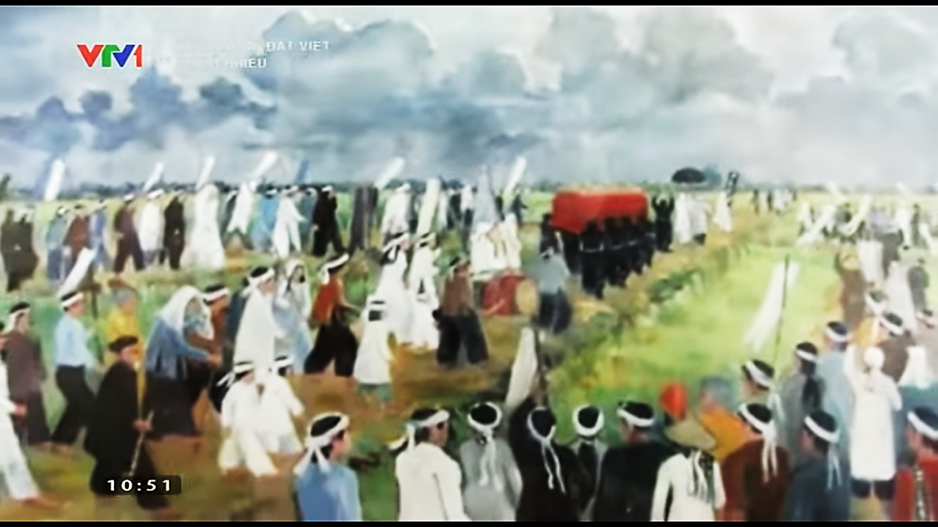
Pháp đánh vào Cần Giuộc, ông lui về Ba Tri, Bến Tre.
Nhà thơ Nguyễn Đình Chiểu mất tại Ba Tri (Bến Tre)
Tích cực dùng văn chương kích động lòng yêu nước của sĩ phu và nhân dân
1859
Ông đứng vững trên tuyến đầu của cuộc kháng chiến
1862
1888
Giặc Pháp vào Gia Định, ông về quê vợ (Cần Giuộc)

Slide 10
Phiếu học tập số 1
Họ tên/Nhóm HS………………………………………..Lớp……………………
Phiếu học tập số 1 VĂN TẾ NGHĨA SĨ CẦN GIUỘC Nguyễn Đình Chiểu Tìm hiểu Tác giả - tác phẩm
+ Thông tin về tác giả Nguyễn Đình Chiểu (cuộc đời; sự nghiệp sáng tác); Nội dung thơ văn; Nghệ thuật thơ văn ….………………………………………………………………………………………………………………………………………………………………………………………………………………………………………………………………………………………………………………………………………………………………………………………… + Bối cảnh ra đời bài Văn tế nghĩa sĩ Cần Giuộc. ….……………………………………………………………………………………………………………………………………………………………………………………………………………………………………………………………………………………………+ Thể loại văn tế (khái niệm; đặc điểm; bố cục; ngôn ngữ…) ….…………………………………………………………………………………………………………………………………………………………………………………………………………………………………………………………………………………………………………………………………………………………………………………………………..

Slide 11
a. Cuộc đời
- Nguyễn Đình Chiểu - Đồ Chiểu (1822 - 1888) Tự là Mạnh Trạch, hiệu Trọng Phủ, Hối Trai (căn phòng tối)
- Xuất thân trong gia đình nhà nho.
- 1843 Nguyễn Đình Chiểu đỗ tú tài, 1846 ra Huế thi tiếp nhưng đến 1949 lúc sắp thi thì mẹ mất, bỏ thi về Nam chịu tang mẹ. Trên đường đi bị đau mắt nặng nên đã bị mù hai mắt.
- Bị mù từ năm 27 tuổi, ông vẫn mở lớp dạy học, làm thuốc chữa bệnh cho người nghèo và sáng tác thơ văn chống Pháp.
- 1859 Pháp đánh Gia Định, Nguyễn Đình Chiểu cùng các lãnh tụ nghĩa quân bàn mưu đánh giặc và sáng tác nhiều thơ văn chiến đấu.
-Thực dân Pháp biết ông là người có tài tìm cách dụ dỗ, mua chuộc, nhưng ông tỏ Phẩm chất bất hợp tác.
- 1888 ông qua đời. Cuộc đời ông là một tấm gương sáng về nghị lực và đạo đức, suốt đời chiến đấu không biết mệt mỏi cho lẽ phải, cho quyền lợi nhân dân.

Slide 12
=> Bài học từ cuộc đời Nguyễn Đình Chiểu: bài học về nghị lực, bản lĩnh sống vượt lên bi kịch cá nhân, tinh thần bất khuất trước kẻ thù, tấm lòng yêu nước thương dân sâu nặng
b. Sự nghiệp thơ văn
- Những tác phẩm chính:

Slide 13
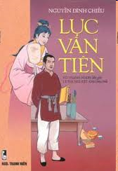
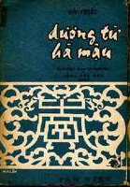
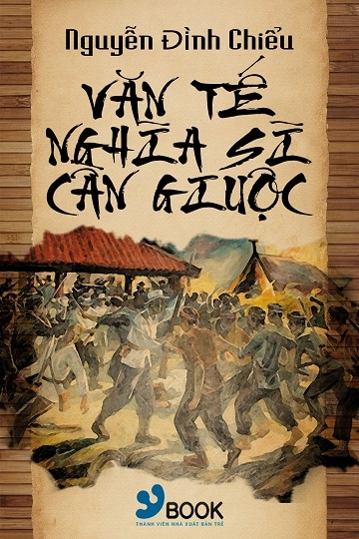
Chủ yếu được viết bằng chữ Nôm
Truyện Lục Vân Tiên
Giai đoạn trước khi thực dân Pháp xâm lược
Truyền bá đạo lý làm người
c.Tác phẩm chính
Dương Từ - Hà Mậu
Chạy giặc
Giai đoạn sau khi thực dân Pháp xâm lược
Ngự Tiều y thuật vấn đáp
Thơ điếu Trương Định
Thơ Điếu Phan Tòng
Văn tế nghĩa sĩ Cần Giuộc

Slide 14
Văn chương là vũ khí chiến đấu cho sự nghiệp chính nghĩa
Chở bao nhiêu đạo thuyền không khẳm
Đâm mấy thằng gian bút chẳng tà
(Dương Từ - Hà Mậu)
Quan điểm sáng tác
Văn chương biểu hiện đạo lí “Văn dĩ tải đạo”
Trai thời trung, hiếu làm đầu,
Gái thời tiết hạnh là câu trau mình.
(Truyện Lục Vân Tiên)
Văn chương phải có tính sáng tạo nghệ thuật, thẫm mĩ, không nên gò bó, khuôn mẫu.

Slide 15
Thể hiện rõ trong tác phẩm Lục Vân Tiên
Lí tưởng đạo đức, nhân nghĩa
Mang tinh thần nhân nghĩa của đạo Nho
Đậm đà tình nhân dân và truyền thống dân tộc
c. Nội dung sáng tác
Nhân hậu, thủy chung
Mẫu người lý tưởng
Ngay thẳng, nghĩa hiệp
Khích lệ ý chí cứu nước của nhân dân ta
Thể hiện qua thơ văn yêu nước chống Pháp
Lòng yêu nước, thương dân
Ca ngợi những anh hùng đã chiến đấu và hy sinh cho Tổ quốc
Ghi lại chân thực giai đoạn lịch sử đau thương, khổ nhục của đất nước

Slide 16
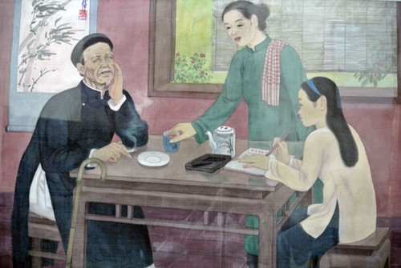
Ông là một nhà nho chân chính, một mặt tiếp thu được những tư tưởng tích cực trong kinh sử, mặt khác – chủ yếu đã "sống cuộc sống của quần chúng, thông cảm sâu sắc với quần chúng, và đã cùng với quần chúng phấn đấu gian nan. Chính quần chúng cần cù dũng cảm đã tiếp sức cho Nguyễn Đình Chiểu, cho trí tuệ, cho tình cảm, cho lòng tin và cả cho nghệ thuật của Nguyễn Đình Chiểu" (Hoài Thanh).

Slide 17
Mang màu sắc diễn xướng phổ biến trong văn học dân gian Nam Bộ
.
Văn chương trữ tình đạo đức
6
1
d.Nghệ thuật
♛
Viết bằng chữ Nôm, lối thơ thiên về kể
Bút pháp trữ tình chan chứa yêu thương
5
2
PowerUP
With
POWERPOINT
Ngôn ngữ mộc mạc bình dị, chất phác, cư xử hồn nhiên
4
3
Đậm đà sắc thái Nam Bộ

Slide 18
KẾT LUẬN
Nguyễn Đình Chiểu xứng đáng là ngôi sao sáng trên nền văn hóa dân tộc, là ngọn cờ tiêu biểu cho thơ văn chống Pháp nửa sau thế kỉ XIX. Bởi chăng đúng như nhận xét của Phạm Văn Đồng “Cuộc đời và thơ văn của Nguyễn Đình Chiểu là của một chiến sĩ hi sinh phấn đấu vì một nghĩa lớn”

Slide 19
2. Tác phẩm “Văn tế nghĩa sĩ Cần Giuộc”
a. Hoàn cảnh sáng tác
- Năm 1861, sau khi giặc Pháp chiếm Gia Định, lập đồn Cần Giuộc.
- 14/12/1861, nghĩa quân đã tự vũ trang tấn công đồn giết được quan hai và một số lính thuộc địa của Pháp.
- 16/12/1861, Pháp phản công và nghĩa quân hi sinh 27 người.
- Tuần phủ Gia Định – Đỗ Quang nhờ Nguyễn Đình Chiểu viết bài văn tế để truy điệu những người đã hi sinh, thể hiện lòng biết ơn, lòng căm thù giặc và lòng quyết tâm đánh giặc.

Slide 20
b. Thể loại: Văn tế
- Khái niệm: loại văn gắn với phong tục nhằm bày tỏ lòng thương tiếc với người đã mất (Văn khóc, điếu văn).
- Nội dung:
+ Kể lại cuộc đời, công đức, phẩm hạnh của người đã khuất;
+ Bày tỏ nối đau thương của người sống trong giờ phút vĩnh biệt.
- Hình thức: nhiều thể.
Âm điệu bài văn thường là bi thương, lâm li thống thiết, dùng nhiều thán từ và những từ ngữ, hình ảnh có giá trị biểu cảm mạnh.
- Bố cục: 4 phần ( Lung khởi; Thích thực; Ai vãn; Khốc tận (Kết)
-Văn tế nghĩa sĩ Cần Giuộc là bài văn tế mẫu mực trong thể văn tế.

Slide 21
➔ Thế kỉ XIX là thế kỉ đau thương mà quật khởi của dân tộc, tiếng khóc thương trong các bài văn tế không chỉ thể hiện tình cảm riêng mà còn là tiếng khóc cho đất nước, cho thời đại, mang âm hưởng sử thi, bi tráng.

Slide 22
4. Bố cục
+ Lung khởi (câu 1- 2) :
Bối cảnh thời đại và ý nghĩa tư tưởng
+ Thích thực (câu 3 - 15):
Tái hiện vẻ đẹp người nông dân - nghĩa sĩ
+ Ai vãn (câu 16- 28):
Bày tỏ lòng tiếc thương, niềm cảm phục
+ Kết (còn lại) :
Ca ngợi linh hồn bất tử của các nghĩa sĩ.

Slide 23
II. KHÁM PHÁ VĂN BẢN
1. Lung khởi: Bối cảnh thời đại và ý nghĩa cái chết bất tử.
Câu văn mở đầu có ý nghĩa như thế nào trong việc thể hiện tư tưởng chung của bài văn tế?

Slide 24
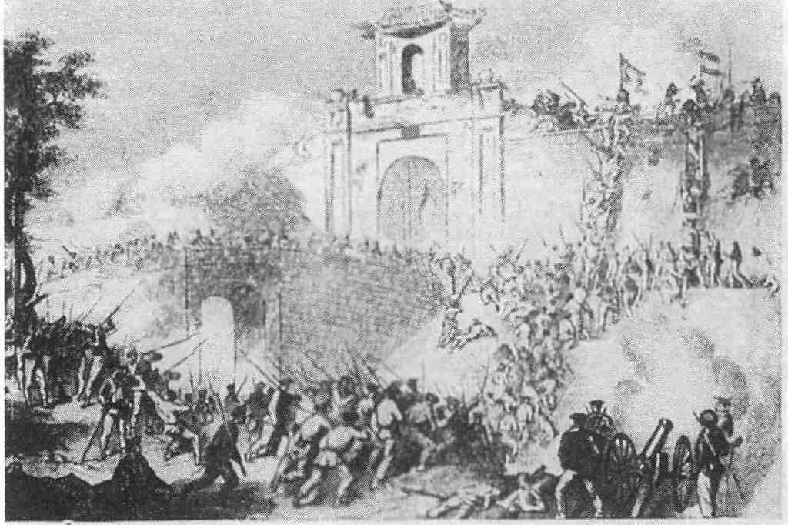
Pháp tấn công thành Gia Định

Slide 25
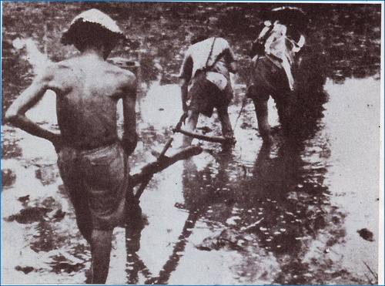
Nông dân Việt Nam dưới thời kì Pháp thuộc

Slide 26
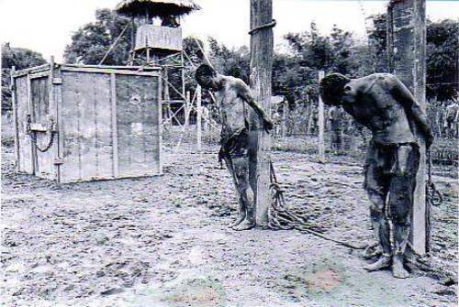
Tội ác của thực dân Pháp

Slide 27
1. Lung khởi. Bối cảnh thời đại và ý nghĩa tư tưởng của bài văn tế (câu 1-2)
Câu 1: Hỡi ôi!
Súng giặc đất rền; lòng dân trời tỏ.
=> Nghệ thuật đối lập
→ Câu thơ đã khái quát được bối cảnh và tình thế căng thẳng của thời đại: Một cuộc đụng độ giữa giặc xâm lược tàn bạo và ý chí kiên cường, bất khuất của nhân dân ta.

Slide 28
- Câu 2: + Mười năm công vỡ ruộng - không ai biết
+ Một trận nghĩa đánh Tây - để lại tiếng thơm muôn đời
→ Ý nghĩa sống - chết; nhục - vinh được thể hiện rõ qua các vế câu biền ngẫu. Từ đó, khẳng định quan niệm sống cao cả của nghĩa quân: Chết vinh còn hơn sống nhục.
=> Thời kì đau thương, “khổ nhục nhưng vĩ đại”.

Slide 29
2. Phần thích thực. Xuất thân - cuộc chiến đấu hy sinh của người nông dân nghĩa sĩ. (câu 3-15)
a. Hoàn cảnh xuất thân
- Là những người nông dân nghèo khổ chất phác, cuộc đời lam lũ “cui cút” với bao lo toan nghèo khó.
- Họ hoàn toàn xa lạ với công việc binh đao -> tạo ra sự đối lập -> tôn cao tầm vóc người anh hùng ở đoạn sau.
=> Bằng nghệ thuật liệt kê (kể ra một loạt những việc người nông dân quen làm và những việc họ chưa hề biết đến), đoạn văn đã giới thiệu một cách cụ thể về nguồn gốc của nghĩa sĩ : Họ xuất thân từ nông dân cần cù, nghèo khổ, xa lạ với chiến tranh, trận mạc.

Slide 30
b. Lòng căm thù giặc của những người nghĩa sĩ đánh Tây (câu 6-9)
* Tình cảm:
- Người dân trông chờ tin tức mỏi mòn rồi thất vọng "trông tin quan như trời hạn trông mưa".
- Lòng căm thù, oán giận:
+ ghét thói mọi như nhà nông ghét cỏ
+ muốn tới ăn gan
+ muốn ra cắn cổ
(hình ảnh cường điệu mạnh mẽ, chân thực, đậm sắc thái nông dân Nam Bộ)

Slide 31
* Nhận thức
- Họ nhận thức đúng đắn: Đất nước ta là một quốc gia độc lập, vĩ đại “mối xa thư đồ sộ”
- Xác định trách nhiệm của bản thân với đất nước: tự mình đứng lên trừ kẻ xâm lăng. (há để ai chém rắn đuổi hươu).
* Hành động:
+ Xin ra sức đoạn kình
+ Dốc ra tay bộ hổ
+ Mến nghĩa làm quân chiêu mộ
→ tự nguyện, thể hiện ý thức trách nhiệm với sự nghiệp cứu nước và ý chí quyết tâm tiêu diệt giặc của người nghĩa sĩ.

Slide 32
c. Vẻ đẹp hào hùng của đội quân áo vải trong trận nghĩa đánh Tây
- Trang bị của nghĩa quân khi vào trận:
+…manh áo vải…
+…ngọn tầm vông...
+… rơm con cúi...
+…lưỡi dao phay…
Liệt kê + chi tiết chân thực có sức gợi tả cao
-> Đó là những vật dụng nghèo nàn, thô sơ trong cuộc sống lao động hàng ngày đã trở thành vũ khí để nghĩa quân đánh giặc.
- Tinh thần chiến đấu của nghĩa sĩ
+ Khí thế tấn công vũ bão: động từ mạnh, dứt khoát (đốt xong, chém rớt, đâm ngang, chém ngược)…
+ Lòng dũng cảm phi thường: đạp rào lướt tới, coi giặc cũng như không, xô cửa xông vào, liều mình như chẳng có, trối kệ tàu sắt tàu đồng súng nổ…

Slide 33
* Nghệ thuật:
- Các động từ mạnh (ăn gan, cắn cổ) → thể hiện lòng căm thù giặc cao độ của người nông dân.
- Dùng các điển tích, điển cố để khẳng định ý thức độc lập dân tộc và tinh thần trách nhiệm của người nông dân với Tổ quốc.
- So sánh (…như trời hạn trông mưa; …như nhà nông ghét cỏ…) gần gũi, dễ hiểu, gắn với công việc ruộng đồng của người nông dân.
=>Nguyễn Đình Chiểu đã phát hiện, ngợi ca phẩm chất cao quý vốn tiềm ẩn đằng sau manh áo vải, sau cuộc đời vất vả, lam lũ của người nông dân – đó là lòng yêu nước và ý chí quyết tâm bảo vệ Tổ quốc

Slide 34
➔ Tóm lại: đoạn văn thể hiện sự chuyển biến về tình cảm, nhận thức và ý thức của những người nông dân hiền lành thành người nghĩa sĩ đánh Tây hết sức chân thực và biện chứng.
=> Tác giả Nguyễn Đình Chiểu đã tạc lên một bức tượng đài nghệ thuật về người nông dân nghĩa sĩ: hiên ngang, bất khuất, kiên cường.
=> Lần đầu tiên trong văn học Việt Nam, người nông dân chống ngoại xâm mới có thể chiếm lĩnh trọn vẹn một tác phẩm văn chương đẹp nhường ấy với vóc dáng đích thực của mình và được ngợi ca như những người anh hùng của thời đại. Trước Nguyễn Đình Chiểu, chưa ai làm được điều đó và sau Nguyễn Đình Chiểu một thời gian dài, cũng chưa ai vượt qua được ông. Bởi thế bài văn tế được xem như là một bước phát triển đột xuất trong thơ văn Nguyễn Đình chiểu nói riêng và trong văn học Việt Nam nói chung.

Slide 35
3. Phần ai vãn. Tấm lòng của tác giả với sự hy sinh của người nông dân nghĩa sĩ. a. Niềm tiếc thương
- Bày tỏ sự tiếc thương của nhân dân trước sự hy sinh của nghĩa quân (cỏ cây …sầu giăng; già trẻ …luỵ nhỏ)
- Cảm thông và chia sẻ với nỗi đau đớn, xót xa của người thân nghĩa sĩ:
+ Nỗi đau như xé lòng của người mẹ già “…khóc trẻ”.
+ Nỗi bơ vơ, mất nơi nương tựa của những người vợ trẻ “chạy tìm chồng”.

Slide 36
-Ca ngợi sự hi sinh:
+ “Xác phàm vội bỏ”
Từ ngữ trang trọng, sử dụng điển tích, điển cố
+ “Da ngựa bọc thây”
+ “Quy” (chết)
-Nỗi buồn thấm vào lòng người, giăng kín đất trời:
+ “Cỏ cây mấy dặm sầu giăng”
+ “Già trẻ hai làng luỵ nhỏ”
➔ Lòng thương tiếc trước sự hi sinh của những nghĩa sĩ Cần Giuộc

Slide 37
b. Sự cảm phục
- Cảm phục và ngợi ca sự hy sinh cao cả của nghĩa sĩ.
Khẳng định lẽ sống cao đẹp của họ (sống làm chi…”).
Ca ngợi tinh thần chiến đấu đến cùng và tư tưởng trung quân của nghĩa sĩ. (sống đánh giặc, thác cũng đánh giặc…; sống thờ vua, thác cũng thờ vua..)
Khẳng định sự bất tử của nghĩa sĩ trong lòng dân tộc (...danh thơm đồn... Đình miếu để thờ…muôn đời…)
Lòng cảm phục trước lí tưởng “Chết vinh còn hơn sống nhục”:
+“Sống làm chi”: Theo quân tả đạo, quăng vùa hương, xô bàn độc, chịu chữ đầu Tây… → Đi ngược lại truyền thống tổ tiên → Sống nhục
+“Thà”: Thác mà đặng câu địch khái, về theo tổ phụ (hi sinh) → Chết vinh

Slide 38
➔ Đoạn văn ngập tràn nước mắt của tác giả, quê hương, gia đình khóc thương các nghĩa sĩ đã hi sinh, khóc cho đất nước đang chìm đắm dưới gót giầy xâm lược. Đó là tiếng khóc lớn, mang tầm vóc sử thi có tác dụng khích lệ lòng yêu nước và ý chí tiếp nối sự nghiệp dang dở của các nghĩa sĩ Cần Giuộc.

Slide 39
4. Kết. Ca ngợi linh hồn bất tử của những nghĩa sĩ Cần Giuộc
- Ca ngợi công đức của các nghĩa sĩ Cần Giuộc
+ “Một trận khói tan” / “nghìn năm tiết rỡ”
+ “Tấm lòng son gửi lại bóng trăng rằm”
- “Thác”:
+ “Trả nợ nước non”
+ “Danh thơm đồn sáu tỉnh”
+ Được thờ cúng, tôn vinh
+ “ Ai cũng mộ”
- Khẳng định tinh thần bất tử của các nghĩa sĩ: “Sống đánh giặc, thác cũng đánh giặc”.
- Kính cẩn bày tỏ mối cảm thương sâu nặng trong lòng mình và nhân dân trước sự hi sinh vì nghĩa lớn. Đó là “nước mắt anh hùng” khóc những anh hùng.

Slide 40
III. TỔNG KẾT
1.Nghệ thuật:
Cảm hứng sử thi kết hợp cảm hứng hiện thực, trữ tình.
Giọng văn vừa hùng tráng vừa bi ai, thống thiết.
Nghệ thuật tương phản độc đáo.
Sử dụng thành công nhiều biện pháp tu từ.
Ngôn ngữ vừa trang trọng vừa mang đậm bản sắc Nam Bộ.
2. Nội dung:
- Ca ngợi các nghĩa sĩ nông dân Cần Giuộc sống anh dũng, chết vẻ vang trong cuộc kháng chiến chống thực dân Pháp bảo vệ Tổ quốc.
→ Bức tượng đài bất tử về người nghĩa sĩ nông dân Cần Giuộc trong cuộc chiến tranh vệ quốc.
- Tác phẩm là tiếng khóc bi tráng cho một thời kì lịch sử đau thương nhưng vĩ đại của dân tộc.

Slide 41
LUYỆN TẬP
Đọc văn bản sau và trả lời câu hỏi:
Hỏa mai đánh bằng rơm con cúi, cũng đốt xong nhà dạy đạo kia; gươm đeo dùng bằng lưỡi dao phay, cũng chém rớt đầu quan hai nọ.
Chi nhọc quan quản gióng trống kì, trống giục, đạp rào lướt tới, coi giặc cũng như không; nào sợ thằng Tây bắn đạn nhỏ, đạn to, xô cửa xông vào, liều mình như chẳng có.
Kẻ đâm ngang, người chém ngược, làm cho mã tà ma ní hồn kinh; bọn hè trước, lũ ó sau, trối kệ tàu thiếc, tàu đồng súng nổ.
( Trích Văn tế nghĩa sĩ Cần Giuộc- Nguyễn Đình Chiểu)
1. Nêu nội dung chính của văn bản trên.
2. Văn bản trên sử dụng biện pháp nghệ thuật gì? Nêu hiệu quả nghệ thuật biện pháp nghệ thuật đó.
3. Tác giả bày tỏ tình cảm như thế nào với người nghĩa sĩ trong văn bản trên?

Slide 42
VẬN DỤNG
Viết đoạn văn khoảng 150 chữ trả lời câu hỏi sau:
Từ hình ảnh người nông dân nghĩa sĩ trong Văn tế nghĩa sĩ Cần Giuộc của Nguyễn Đình Chiểu, anh chị suy nghĩ gì về trách nhiệm của thế hệ trẻ đối với công cuộc dựng nước và giữ nước?

